Slide 1

云计算技术
Cloud Computing Technology
云计算与数据中心基础知识介绍
主讲教师：王 廷
华东师范大学 软件工程学院
Intelligent Computing and Networking RG Email: twang@sei.ecnu.edu.cn
Office: 理科大楼B1116室

Slide 2
内容
1
云计算背景
2
大数据与云计算
3
数据中心基础

Slide 3

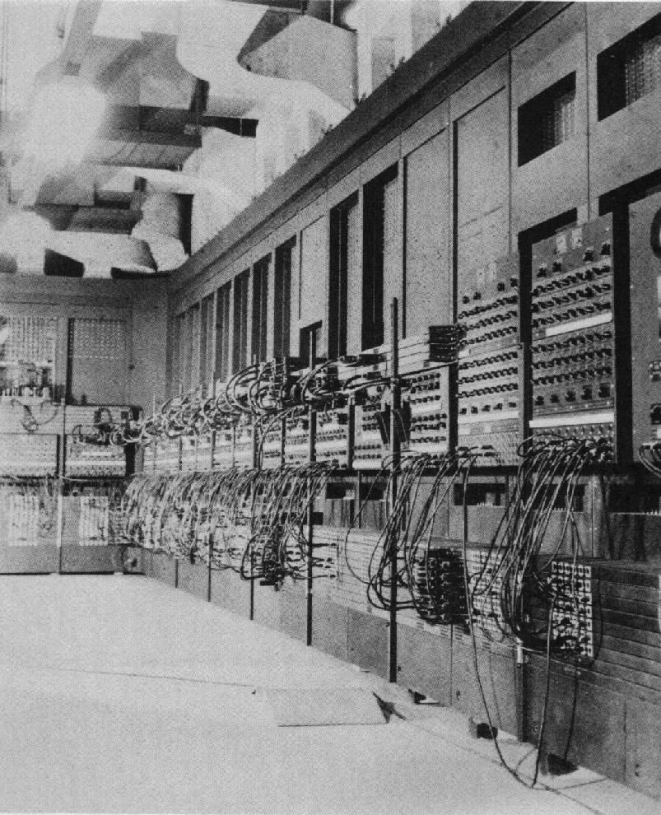









IT的发展
1
2
3
大型机时代
PC时代
云计算时代
点击添加内容文字点击添加内容文字
点击添加内容文字点击添加内容文字
产业界IT的发展
Notes:
大型计算机（英语：mainframe），又称大型机、大型主机、主机等，是从IBM System/360开始的一系列计算机及与其兼容或同等级的计算机

Slide 4

Who Needs IT？
Bank
Investment
Education
Biology
Chemistry
Stocks
Science
And, of course, all the IT companies
……
Actually, everyone

Slide 5


For non-IT companies: Private IT Solutions?
Demands increase fast and hard to estimate
Overestimate
Underestimate
Difficult for management and training
Too expensive to have their own data center:
Physical equipment: servers, network devices, cooling and humidification system, lighting system, power supply system, etc.
Others: huge room space, human labor, DC maintenance, etc

Slide 6
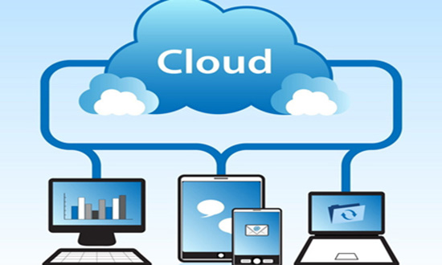
Solution：Cloud Computing
Could Computing
Abstracted resources and services
Abstraction on different levels: IaaS, PaaS, SaaS
“on-demand” and “at scale”.
Virtualization enables cloud’s many properties:
Elastic resource allocation
Of course limited by number of physical servers.
One user’s resources limited by SLA, not by single piece of hardware
Efficient use of resources
Don’t need to run all servers full speed at all time
Client’s VMs can run on any physical server
Users’ perspective:
IT resources become a commodity like electricity
Users can image that the resources are infinite on the Internet
They can buy more when they needed them
用户无需管理数据中心和网络，也无需采购、安装、管理硬件，只要专注于应用架构和用户体验这两项他们所擅长的事情即可！

Slide 7







云计算产生的背景
需求驱动
商业需求(高成本压力)
运营需求(数据中心、整合利旧资源、降低运营成本）
计算需求（后PC时代随时随地访问数据和计算)
IT的发展
商业模式转变
IT与CT技术融合，推动IT架构的升级（螺旋上升过程）
云计算标准快速发展
整合互联网技术出现各种新商业模式
消费方式发生变化(计算能力以商品形式，按使用付费）
云计算驱动力

Slide 8
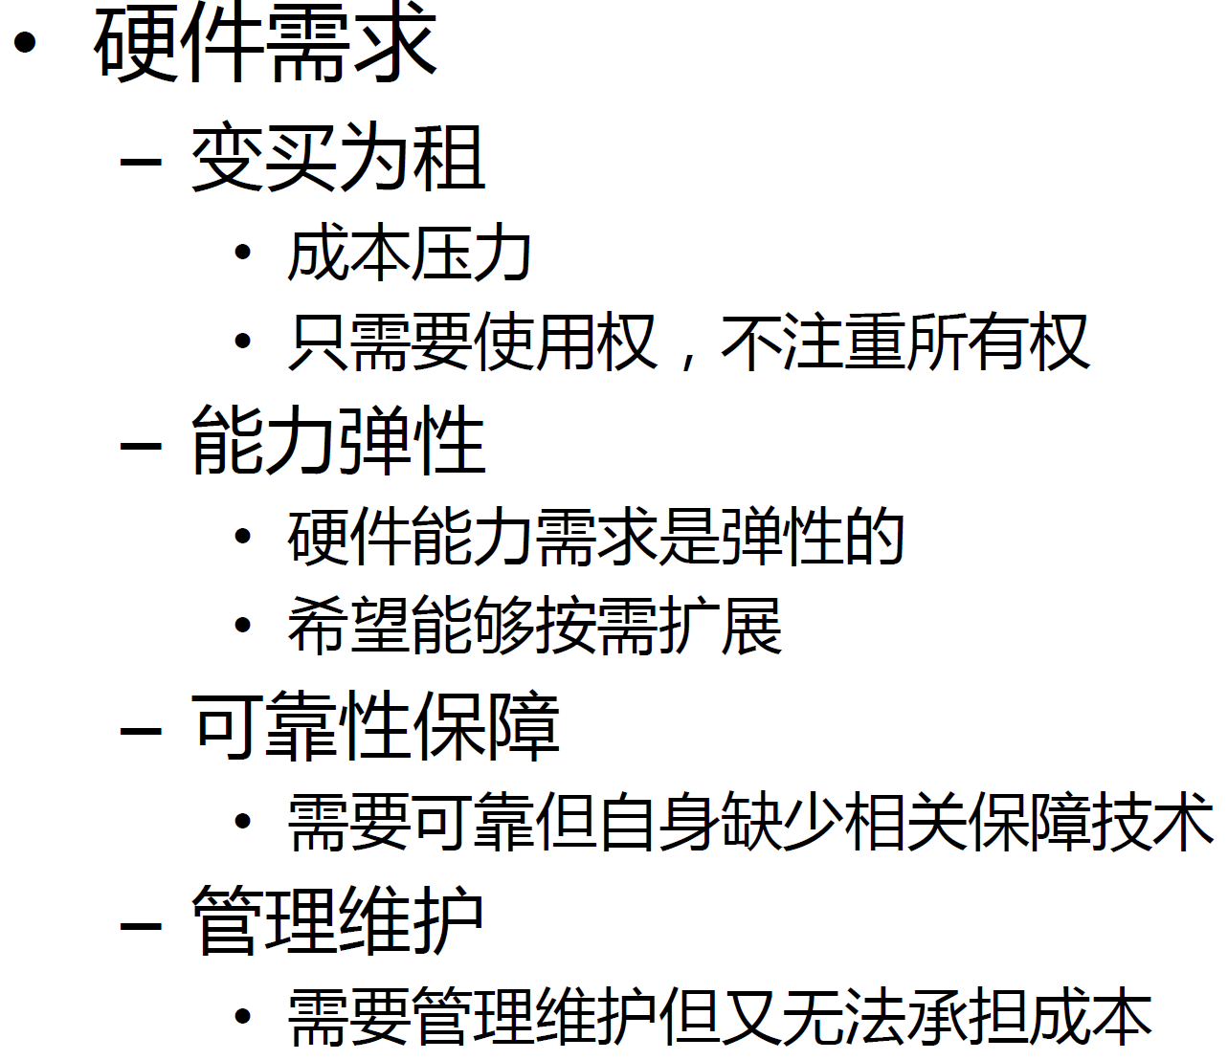
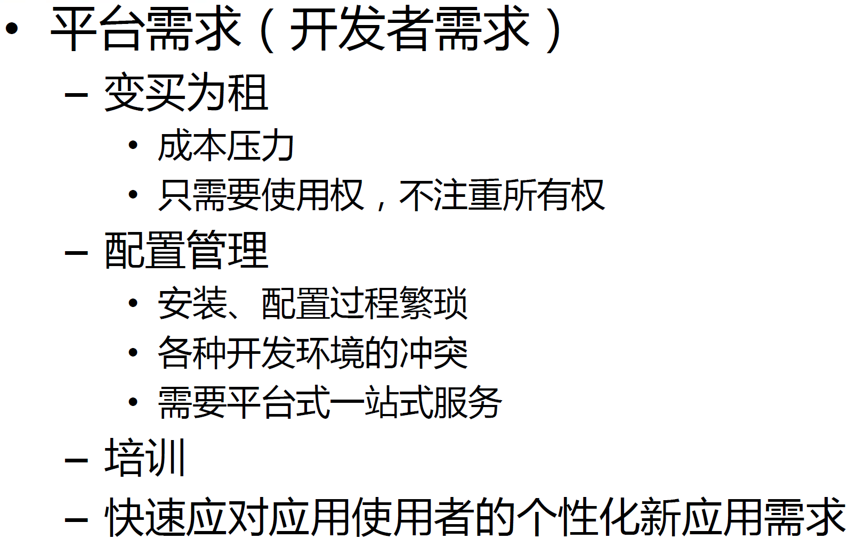
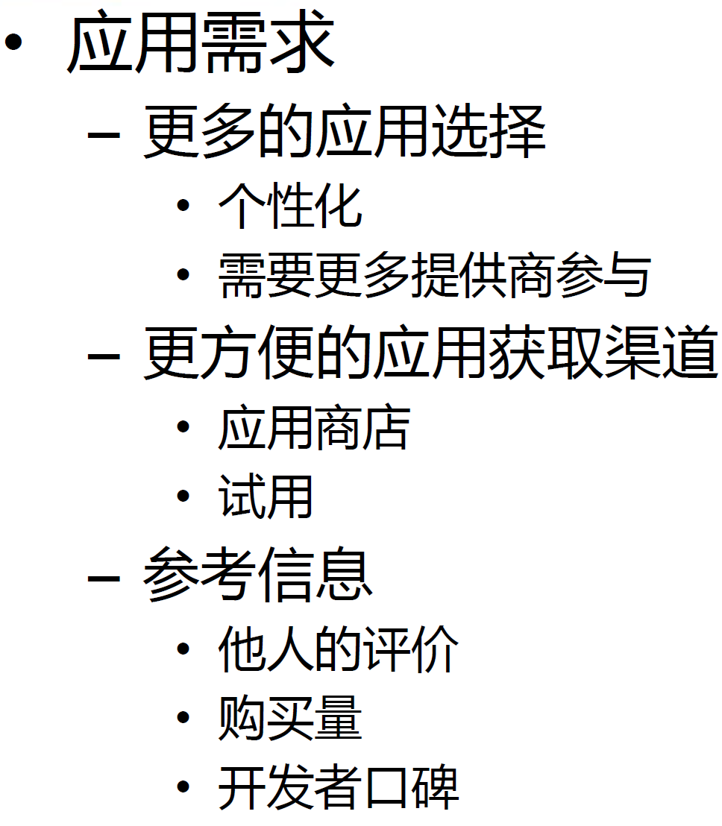
云计算产生的背景
云计算的产生：源自实际的服务需求

Slide 9
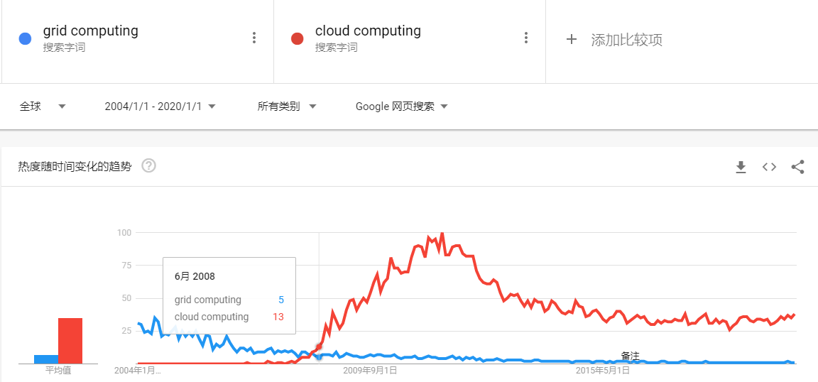
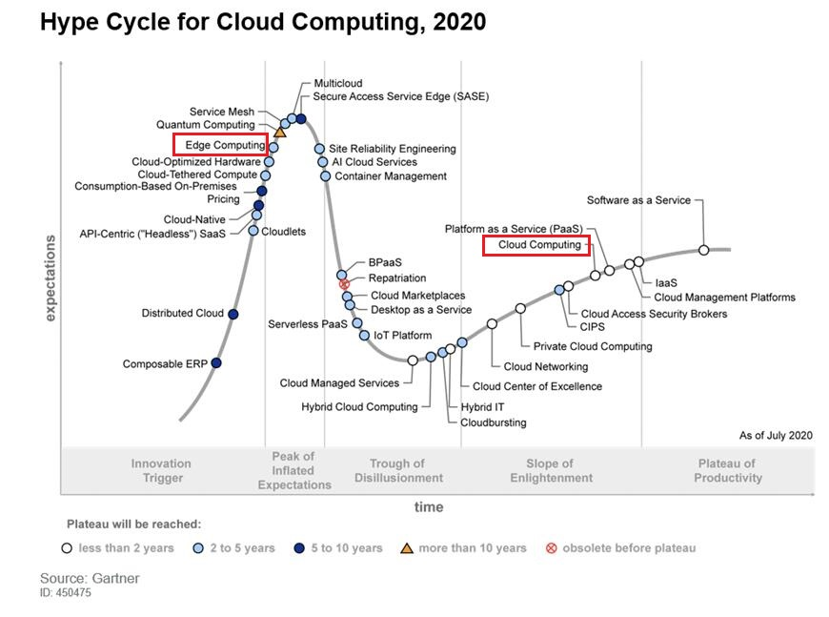
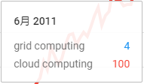
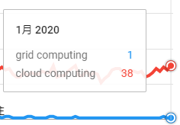
云计算概念的诞生及发展
Cloud Computing
1956年，Christopher Strachey发表了一篇有关虚拟化的论文，正式提出了虚拟化的概念。虚拟化是今天云计算基础架构的核心，是云计算发展的基础。而后随着网络技术的发展，逐渐孕育了云计算的萌芽。
2006年3月14日，AWS 发布 S3（Simple Storage Service）和 EC2（Elastic Compute Cloud），从此便拉开了云计算真正的大幕，有意思的是2006 年 AWS 还没提过 Cloud Computing。
2006年8月9日，Google首席执行官埃里克·施密特（Eric Schmidt）在搜索引擎大会（SES SanJose2006）首次提出“云计算”（Cloud Computing）的概念。这是云计算发展史上第一次正式地提出这一概念，有着巨大的历史意义。
2007年以来，“云计算”成为了计算机领域最令人关注的话题之一，其受到关注程度就超过网格计算，至今一直居高不下 。
2008年，微软发布其公共云计算平台（Windows Azure Platform），由此拉开了微软的云计算大幕。同样，云计算在国内也掀起一场风波，许多大型网络公司纷纷加入云计算的阵列。

Slide 10
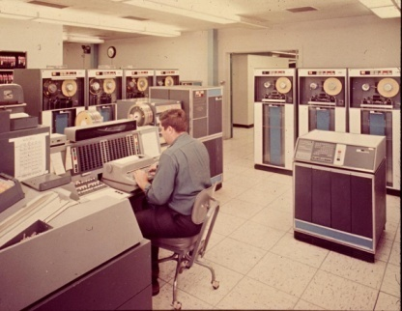
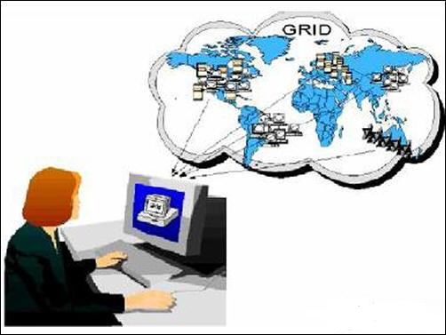
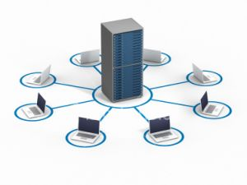
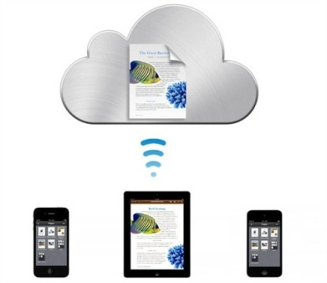
云计算概念的演进历程
并行计算
分布式计算
网格计算
云计算
计算模式 | 定义 | 特点
并行计算 (Parallel Computing) | 同时使用多种计算资源解决计算问题的过程，主要目的是快速解决大型且复杂的计算问题。 | 把计算任务分派给系统内的多个运算单元。
分布式计算 (Distributed Computing) | 把一个需要巨大的计算能力才能解决的问题分成多个小部分，把这些小部分分配给多个计算进行处理，最后综合这些计算结果得到最终结果。 | 把计算任务分派给网络中多台独立的机器。
网格计算 (Grid Computing) | 利用互联网把地理上广泛分布的各种资源连成一个逻辑的整体，就像一台超级计算机一样。 | 分布式计算的一种。为用户提供一体化的信息和应用服务。
云计算 (Cloud Computing) | 一种基于互联网的计算方式，通过这种方式，共享的软硬件资源和信息可以按需提供给计算机和其它设备。 | 通过网络，提供按需、且易扩展的弹性计算以及应用服务。

Slide 11
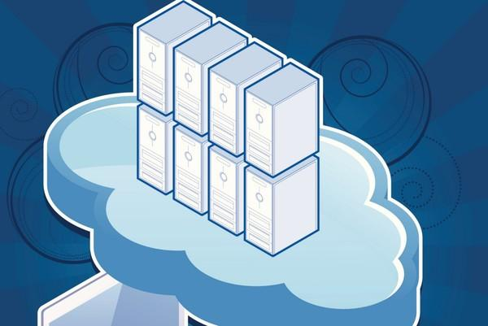
云计算的四个特征
硬件和软件都是资源
通过互联网以服务方式获得
资源不仅包括处理器机时、网络带宽等物理范畴，还包括软件平台、Web服务和应用程序等；
传统自给自足的IT模式 → 网络化分工专业、协同配合模式
将IT交由他人管理
资源可以根据需要进行动态扩展与配置
按需分配，需要多少使用多少
取之不尽用之不竭
避免无谓的浪费
按用计费、无需管理
租用式、用多少交多少钱
只负责使用，无需管理
物理上分布式共享，逻辑上以单一整体呈现
计算密集型需要并行计算提高效率
地域上的分布式
合作共享机制
实现机制对用户不可见

Slide 12
云计算的五大优势
优化产业布局
成本关键由硬件成本转为电力成本、散热成本
分散的、高能耗模式转变为集中的、资源友好的模式
自给自足资源作坊转变为规模效应的工业化资源工厂
推进专业分工
专业的大型云计算厂商
实力雄厚的科研技术团队推动硬件技术革新
具有丰富知识和经验的维护管理团队和配套软件
产业链中的新产业契机
提升资源利用率
更加高效的解决常规业务
更好的应对突发任务或事件
更加平衡的资源分配和负载
减少初期投资
更少的IT基础设施投入
更少的软件投入
更少的人力投入
更短的培训周期
更灵活的转型支持
降低管理开销
服务化管理
无需自己建立维护管理团队
随需应变的解决方案
知识、经验更加丰富的管理队伍
通过业务模块的可配置提高系统的灵活性

Slide 13
内容
1
云计算背景
2
大数据与云计算
3
数据中心基础

Slide 14
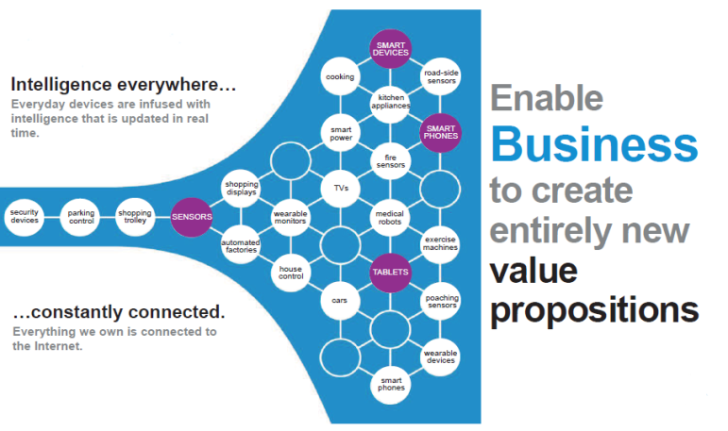
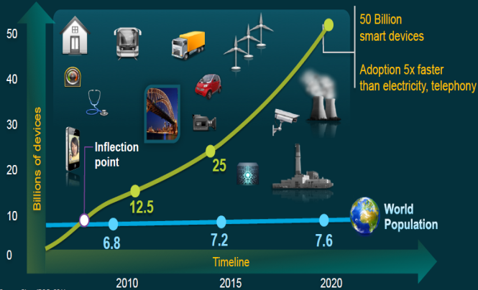
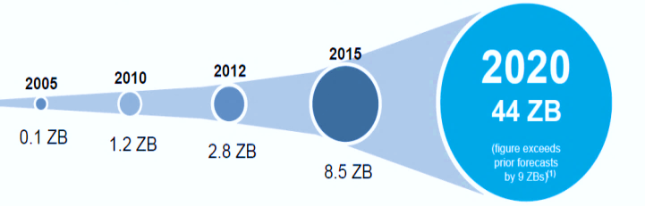
当今互联网正在发生什么？
50 billion connected devices by 2020
Connected devices are changing business processes and people’s lives
Data Explosion Outpacing Technology. The era of zettabytes is upon the world.

Slide 15
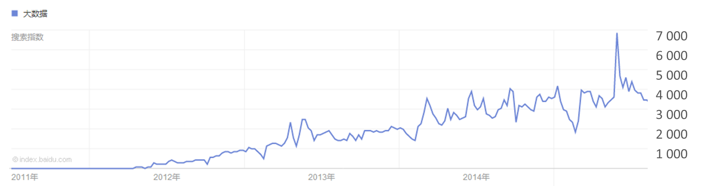
大数据时代
“大数据”(Big Data)的搜索指数
数据来源：百度指数
“大数据”这个词从2012年才引起关注，之后搜索量便迅猛增长。
为什么大数据这么受关注？

Slide 16
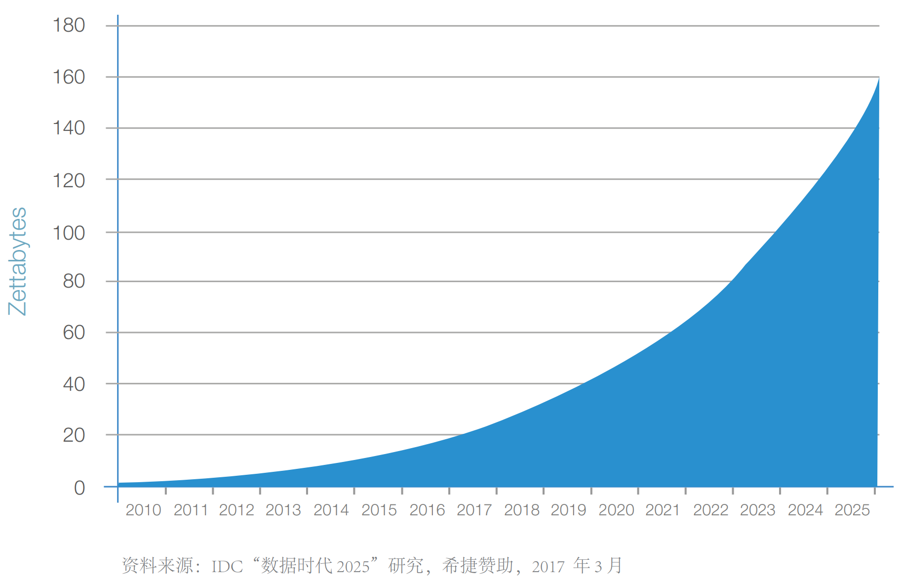
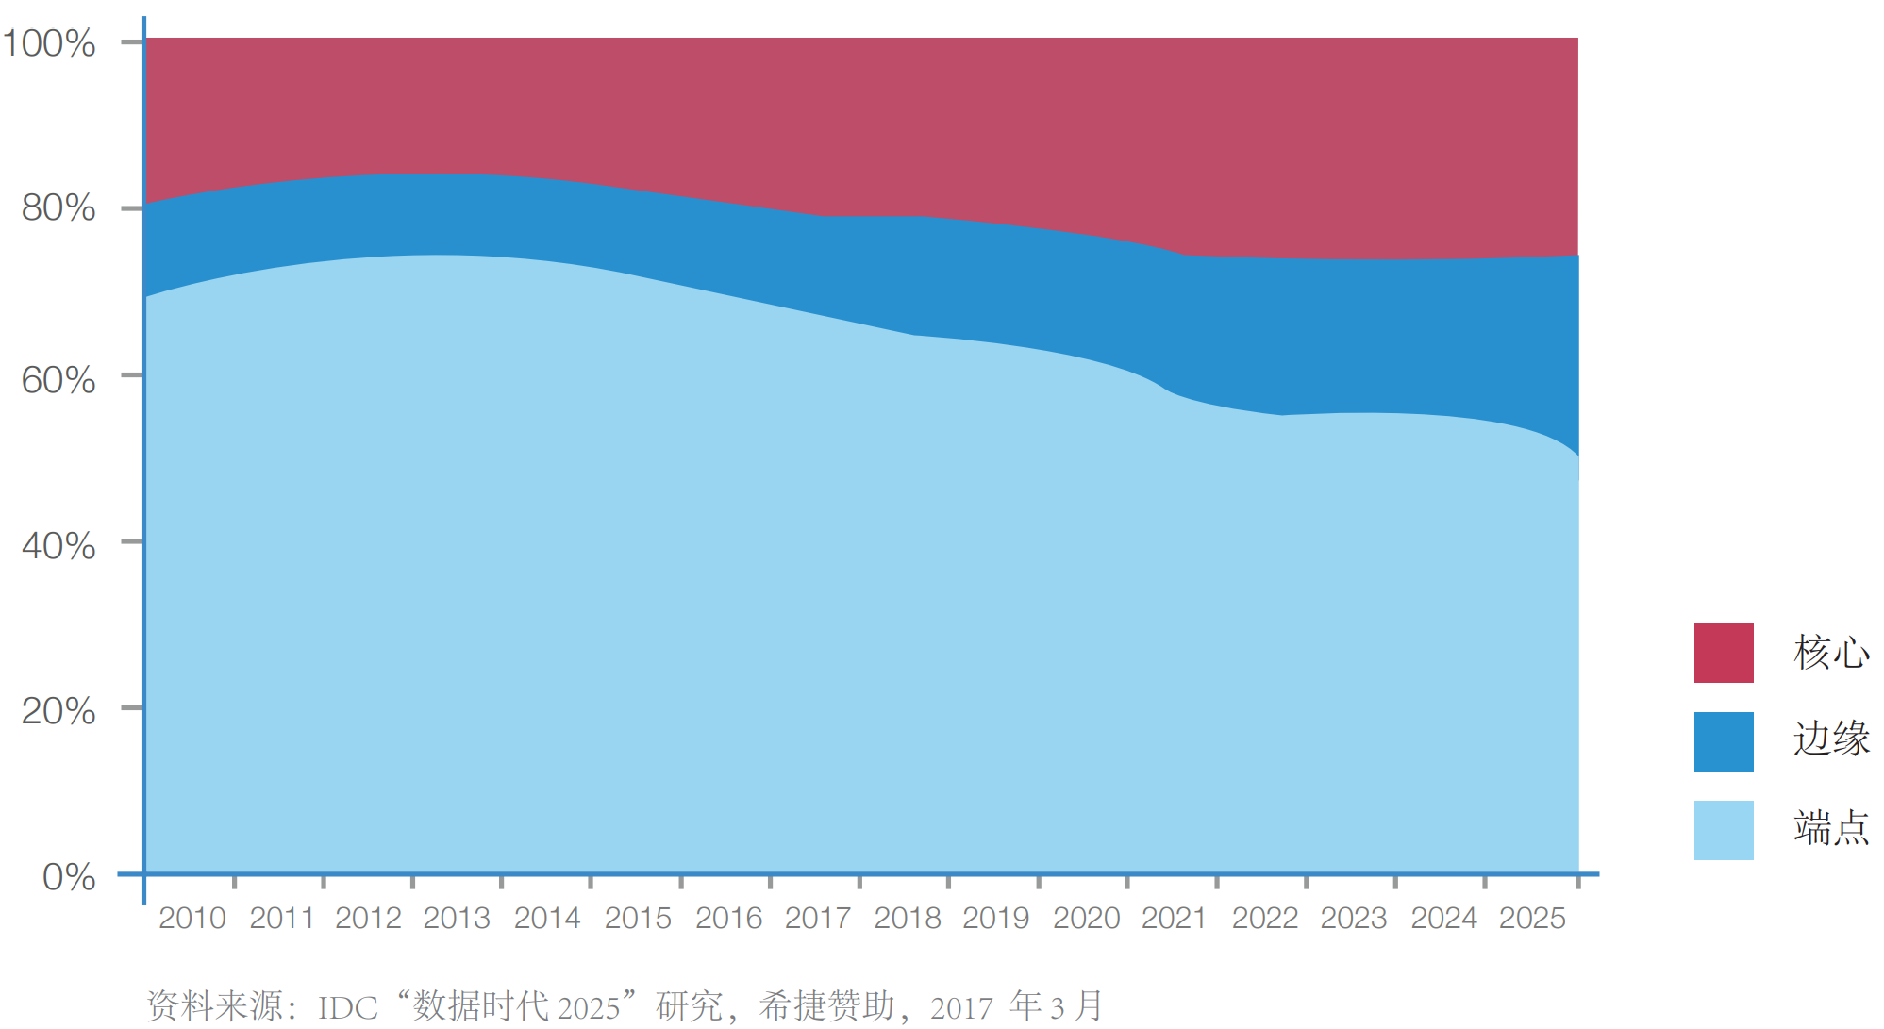
大数据时代
全球数据圈的年度规模
数据创建的位置
核心
边缘
端点
资料来源：IDC“数据时代 2025”研究，希捷赞助，2017 年 3 月
https://www.seagate.com/files/www-content/our-story/trends/files/data-age-2025-white-paper-simplified-chinese.pdf
Notes:
MB-GB-TB-PB-EB-ZB-YB-BB-NB-DB
MB(Megabyte)
GB(Gigabyte 吉字节)
TB(Trillionbyte 太字节)
PB(Petabyte 拍字节)
EB(Exabyte 艾字节)
ZB(Zettabyte 泽字节)
YB(YottaByte 尧字节)
BB(Brontobyte )
NB(NonaByte )
DB(DoggaByte)

Slide 17
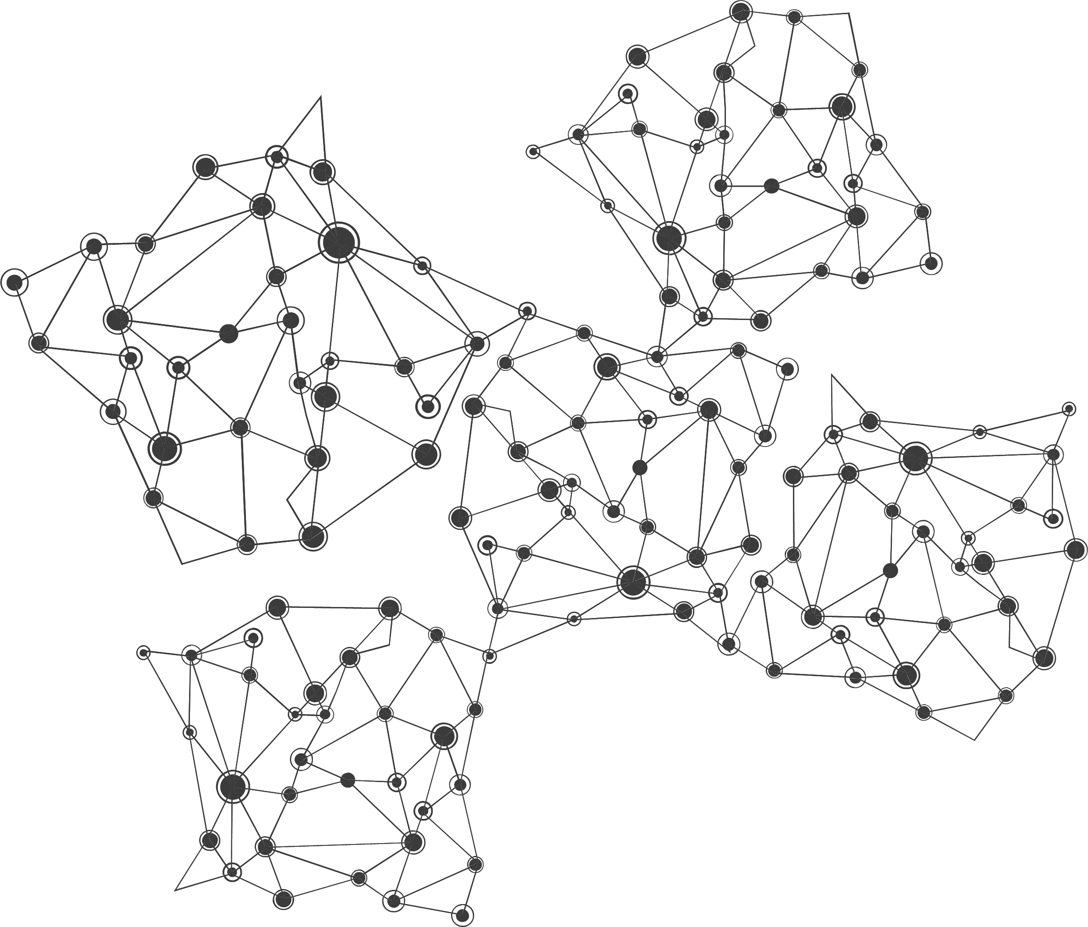
为什么全球数据量
增长如此之快？

Slide 18
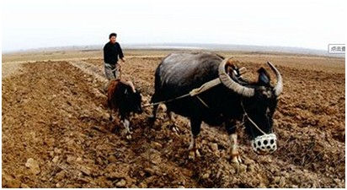
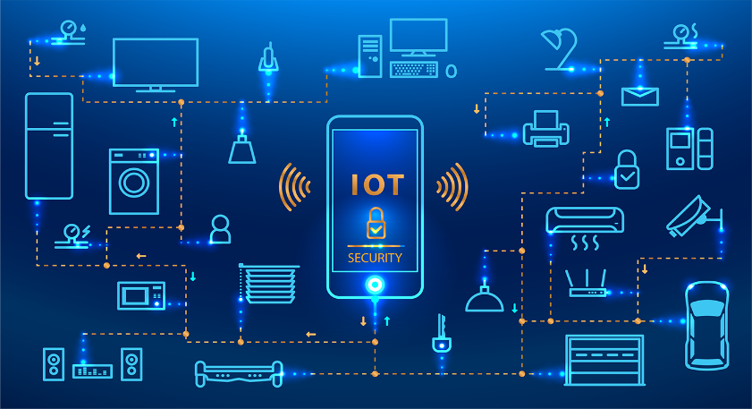
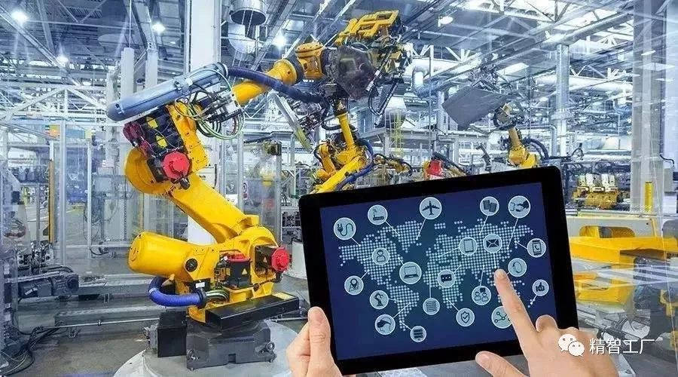
大数据时代
一：数据产生方式的改变
二：人类的活动越来越依赖数据
1.人类的日常生活已经与数据密不可分
2.科学研究进入了“数据科学”时代
3.各行各业也越来越依赖大数据手段来开展工作

Slide 19
何谓大数据？

Slide 20

海量数据或巨量数据，其规模巨大到无法通过目前主流的计算机系统在合理时间内获取、存储、管理、处理并提炼以帮助使用者决策。
定
义

Slide 21
大数据时代
一：数据产生方式的改变
价值密度低（Value）
数据量大（Volume）
在成本可接受的条件下，通过快速采集、发现和分析，从大量、多种类别的数据中提取价值的体系架构。
存储的数据量巨大，PB级别是常态，因而对其分析的计算量也大。
快速（Velocity）
4V
数据增长速度快，而且越新的数据价值越大，这就要求对数据的处理速度也要快，以便能够从数据中及时地提取知识，发现价值。
1C
多样（Variety）
数据的来源及格式多样，数据格式除了传统的结构化数据外，还包括半结构化或非结构化数据，比如用户上传的音频和视频内容。而随着人类活动的进一步拓宽，数据的来源更加多样。
复杂度（Complexity）
对数据的处理和分析的难度大。

Slide 22
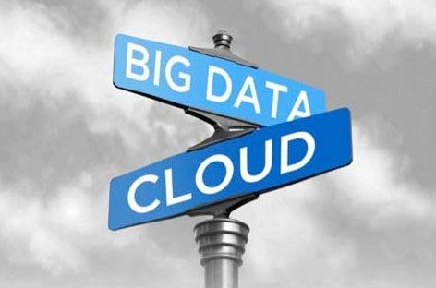
云计算--大数据的计算
大数据与云计算的关系
G=f(x)
我们的目标
云计算
大数据

Slide 23
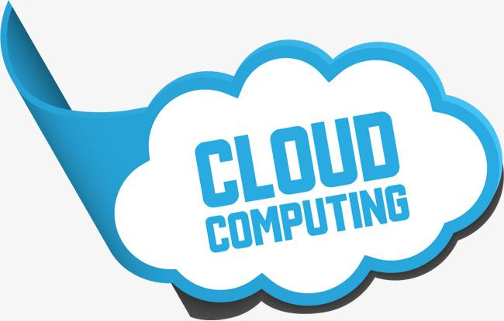
云计算的定义
云计算长定义
云计算是一种商业计算模型。它将计算任务分布在大量计算机构成的资源池上，使各种应用系统能够根据需要获取计算力、存储空间和信息服务。
云计算短定义
云计算是通过网络按需提供可动态伸缩的廉价计算服务。
Wikipedia定义
Cloud computing is an information technology (IT) paradigm that enables ubiquitous access to shared pools of configurable system resources and higher-level services that can be rapidly provisioned with minimal management effort, often over the Internet.

Slide 24
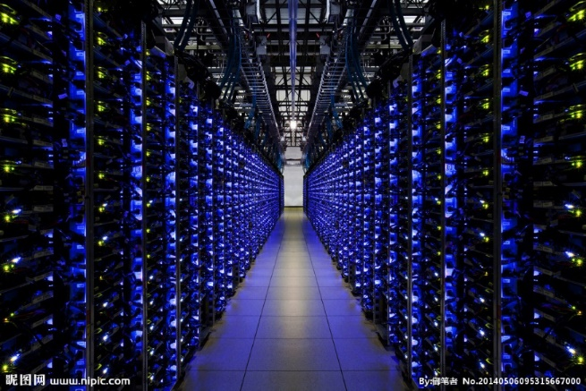


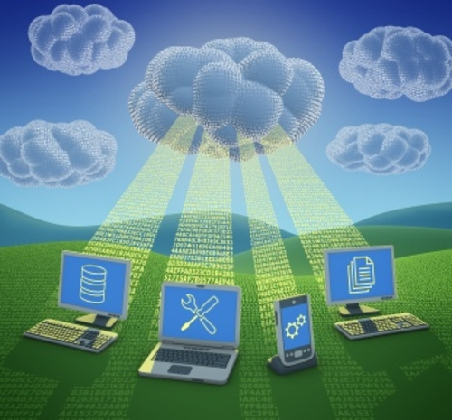



云计算的七大特点
云计算的7个特点
超大规模
虚 拟 化
高可靠性
通 用 性
高可伸缩性
按需服务
极其廉价

Slide 25
云计算分类：按服务类型
云计算按服务类型大致分为三类：
专用
将软件作为服务
SaaS（Software as a Service）
针对性更强，它将某些特定应用软件功能封装成服务
如：Salesforce online CRM
对资源的抽象层次更进一步，提供用户应用程序运行环境
如：Google App Engine
Microsoft Windows Azure
将平台作为服务
PaaS（Platform as a Service）
将基础设施作为服务
IaaS（Infrastructure as a Service）
将硬件设备等基础资源封装成服务供用户使用
如：Amazon EC2/S3
通用
Notes:
CRM：Customer relationship management

Slide 26
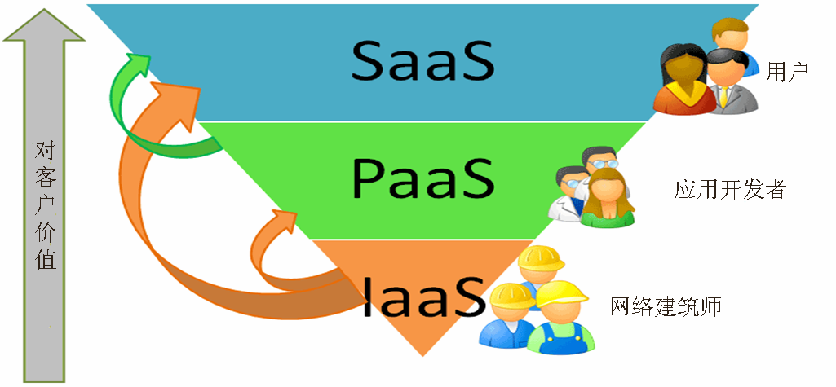
云计算分类：按服务类型
云计算的商业模式：
服务类别 | 服务内容 | 盈利模式
SaaS | 互联网Web 2.0应用 企业应用 电信业务 | 通过提供满足最终用户需求的业务，按使用收费
PaaS | 提供应用运行和开发环境 提供应用开发的组件（如：数据库） | 通过将IT资源、Web通用能力、通信能力打包出租给应用开发和运营者，按使用收费
IaaS | 出租计算，存储，网络等IT资源 | 按使用收费 通过规模获取利润

Slide 27
云计算分类：按部署模式
云计算按部署模式大致分为四类：公有云、私有云、混合云、社区云
公有云是最常见的云计算部署类型。公有云资源（例如服务器和存储空间）由第三方云服务提供商拥有和运营，这些资源通过 Internet 提供。在公有云中，所有硬件、软件和其他支持性基础结构均为云提供商所拥有和管理。Microsoft Azure 、阿里云等都是公有云的示例。
在公有云中，你与其他组织或云“租户”共享相同的硬件、存储和网络设备，并且你可以使用 Web 浏览器访问服务和管理帐户。公有云部署通常用于提供基于 Web 的电子邮件、网上办公应用、存储以及测试和开发环境。
公有云优势：
成本更低：无需购买硬件或软件，仅对使用的服务付费。
无需维护：维护由服务提供商提供。
近乎无限制的缩放性：提供按需资源，可满足业务需求。
高可靠性：具备众多服务器，确保免受故障影响。
公有云
Public Cloud
公有云：通过Internet提供公共服务

Slide 28
云计算分类：按部署模式
云计算按部署模式大致分为三类：公有云、私有云、混合云、社区云
私有云由专供一个企业或组织使用的云计算资源构成。私有云可在物理上位于组织的现场数据中心，也可由第三方服务提供商托管。但是，在私有云中，服务和基础结构始终在私有网络上进行维护，硬件和软件专供组织使用。
这样，私有云可使组织更加方便地自定义资源，从而满足特定的 IT 需求。私有云的使用对象通常为政府机构、金融机构以及其他具备业务关键性运营且希望对环境拥有更大控制权的中型到大型组织。
私有云优势：
灵活性更强：组织可自定义云环境以满足特定业务需求。
控制力更强：资源不与其他组织共享，因此能获得更高的控制力以及更高的隐私级别。
可伸缩性更强：与本地基础结构相比，私有云通常具有更强的可伸缩性。
私有云
Private Cloud
私有云：通过Intranet提供私有服务

Slide 29
云计算分类：按部署模式
云计算按部署模式大致分为三类：公有云、私有云、混合云、社区云
混合云是云计算的一种类型，它将本地基础结构（或私有云）与公有云结合在一起。使用混合云，可以在两种环境之间移动数据和应用。
许多组织选择混合云方法是出于业务需求方面的原因，例如要满足法规和数据主权要求、充分利用本地技术投资或解决低延迟问题。当计算和处理需求发生变化时，混合云计算使企业能够将其本地基础结构无缝扩展到公有云以处理任何溢出，而无需授予第三方数据中心访问其完整数据的权限。通过在云中运行特定工作负载，组织可以获得公有云提供的灵活性和创新能力，同时将高度敏感的数据保存在自己的数据中心内，满足客户需求或监管要求。
混合云优势：
控制力：组织可以针对需要低延迟的敏感资产或工作负载维护私有基础结构。
灵活性：需要时可利用公有云中的其他资源。
成本效益：具备扩展至公有云的能力，因此可仅在需要时支付额外的计算能力。
轻松使用：无需费时费力即可过渡到云，因为可根据时间按工作负载逐步迁移。
混合云
Hybrid Cloud
混合云：通过Internet和Intranet提供公共和私有服务

Slide 30
云计算分类：按部署模式
云计算按部署模式大致分为三类：公有云、私有云、混合云、社区云
社区云是由一个特定社区独占使用，该社区由具有共同关切 (如使命、安全要求、政策等) 的多个组织组成。社区云的核心特征是云端资源只给两个或者两个以上的特定单位组织内的员工使用，除此之外的人和机构都无权租赁和使用云端计算资源。参与社区云的单位组织具有共同的要求，如云服务模式、安全级别等。具备业务相关性或者隶属关系的单位组织建设社区云的可能性更大一些，因为一方面能降低各自的费用，另一方面能共享信息。
比如，某地区的酒店联盟组建酒店社区云，以满足数字化客房建设和酒店结算的需要；又比如，由一家大型企业牵头，与其提供商共同组建社区云；再比如，由卫生部牵头，联合各家医院组建区域医疗社区云，各家医院通过社区云共享病例和各种检测化验数据，这能极大地降低患者的就医费用。
社区云具有如下特点：
1、区域型和行业性；2、有限的特色应用；3、资源的高效共享；4、社区成员的高度参与性。
社区云
Community Cloud

Slide 31

云计算分类：按部署模式
有趣示例：区分公有云、私有云、混合云和社区云
张三自己在家做饭吃，这是私有云，厨房就是自建机房。
李四天天在饭店吃，这是公有云，饭店就是云数据中心。
王五比较牛叉，在饭店有个固定包间，不对外开放，这是托管型私有云（有的厂商将其定义为专有云）。包间就好比云数据中心的托管服务器。
某一天张三家来了十来个客人，这是业务突增，家里没法坐下那么多人，要去饭店，这是私有云转公有云。
然后张三爸妈为了省点钱决定留在家里吃，张三带着客人去饭店吃，这就是混合云。
还有一种情况，饭店仅对某个特定的人群比如说公务员开放，那就相当于社区云。

Slide 32
云计算分类：总结
云计算的分类：3种服务模式、4种部署方式
3种服务模式
4种部署方式
私有云
SaaS
社区云
PaaS
公有云
IaaS
混合云

Slide 33



云计算发展现状
国外云计算的先行者
亚马逊的云计算称为Amazon Web Services（AWS）
谷歌是最大的云计算技术的使用者
微软紧跟云计算步伐，推出了Windows Azure操作系统

Slide 34

云计算发展现状
率先在全球提供了弹性计算云EC2（Elastic Computing Cloud）和简单存储服务S3（Simple Storage Service），为企业提供计算和存储服务。
收费的服务项目包括存储空间、带宽、CPU资源以及月租费。
AWS（Amazon Web Services）服务的种类非常齐全，面向用户提供包括弹性计算、存储、数据库、应用程序在内的一整套云计算服务。
全球用户数量已经超过100万

Slide 35
云计算发展现状
最大的云计算技术的使用者
谷歌搜索引擎就建立在分布在200多个站点、超过100万台的服务器的支撑之上，而且这些设施的数量正在迅猛增长
采用Google Docs之类的应用，用户数据会保存在互联网上的某个位置，可以通过任何一个与互联网相连的终端十分便利地访问和共享这些数据
谷歌已经允许第三方在谷歌的云计算中通过Google App Engine运行大型并行应用程序
发表学术论文的形式公开其云计算三大法宝：GFS（文件系统）、MapReduce（分布式计算）和Bigtable（数据存储），并在美国、中国等高校开设如何进行云计算编程的课程

Slide 36
云计算发展现状
微软于2008年10月推出了Windows Azure操作系统。Azure(译为“蓝天”)是继Windows取代DOS之后，微软的又一次颠覆性转型。
微软的云平台包括几十万台服务器.
Azure的底层是微软全球基础服务系统，由遍布全球的第四代数据中心构成。
微软将为Windows Azure用户推出许多新的功能，不但能更简单地将现有的应用程序转移到云中，而且可以加强云托管应用程序的可用服务，充分体现出微软的“云”+“端”战略。
在中国，微软2014年3月27日宣布由世纪互联负责运营的Microsoft Azure公有云服务正式商用，这是国内首个正式商用的国际公有云服务平台。

Slide 37
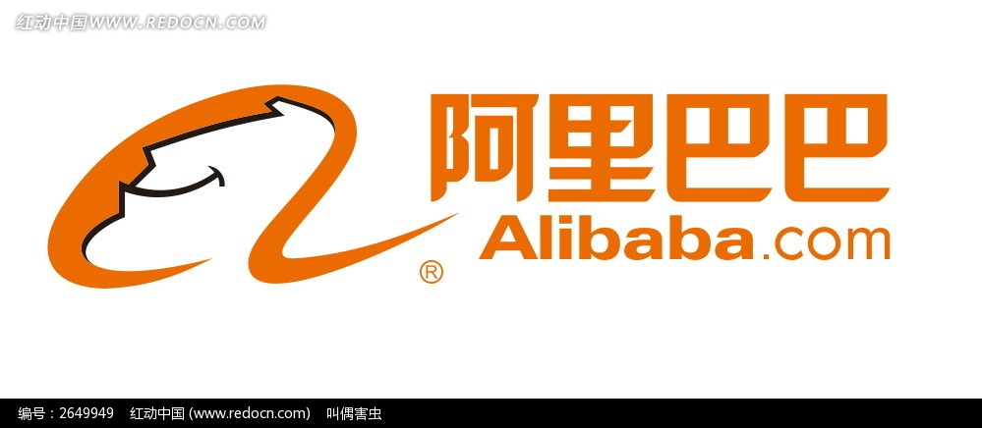




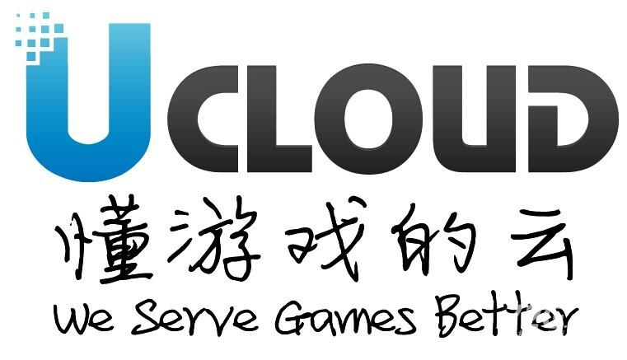
云计算发展现状
国内云计算崛起代表企业
多处拥有云计算数据中心
全系列云计算产品，包括电信云
存储服务为特色
提供类似AWS服务
专门支撑智能硬件大数据免费托管
游戏托管为特色

Slide 38
云计算实现机制
SOA构建层
服务接口
服务注册
服务查找
服务访问
服务工作流
管理中间件层
用户管理
账号管理
用户环境配置
用户交互管理
使用计费
安
全
管
理
身份认证
访问授权
任务管理
映像部署和管理
任务调度
任务执行
生命期管理
综合防护
资源管理
负载均衡
故障检测
故障恢复
监视统计
安全审计
资源池层
计算资源池
存储资源池
网络资源池
数据资源池
软件资源池
物理资源层
计算机
存储器
网络设施
数据库
软件

Slide 39
云计算实现机制
封装云计算能力成标准的Web Services服务，
并纳入到SOA体系
云计算的资源管理，并对众多应用任务进行调度，使资源能够高效、安全地为应用提供服务
SOA
构建层
管理
中间件层
云计算体系结构
计算机、存储器、网络设施、数据库和软件等
物理
资源层
资源池层
将大量相同类型的资源构成同构或接近同构的资源池
管理中间件层和资源池层是云计算技术的最关键部分，SOA构建层的功能更多依靠外部设施提供。

Slide 40
云计算实现机制
云计算的管理中间件层
均衡使用云资源节点，检测节点故障并试图恢复或屏蔽之，并对资源的使用情况进行监视统计
执行用户或应用提交的任务，包括完成用户任务映象（Image）的部署和管理、任务调度、任务执行、任务生命期管理等
资源管理
任务管理
实现云计算商业模式的一个必不可
少的环节，包括提供用户交互接口、管理和识别用户身份、创建用户程序的执行环境、对用户的使用进行计费等
用户管理
安全管理
保障云计算设施的整体安全，包括身份认证、访问授权、综合防护和安全审计等

Slide 41
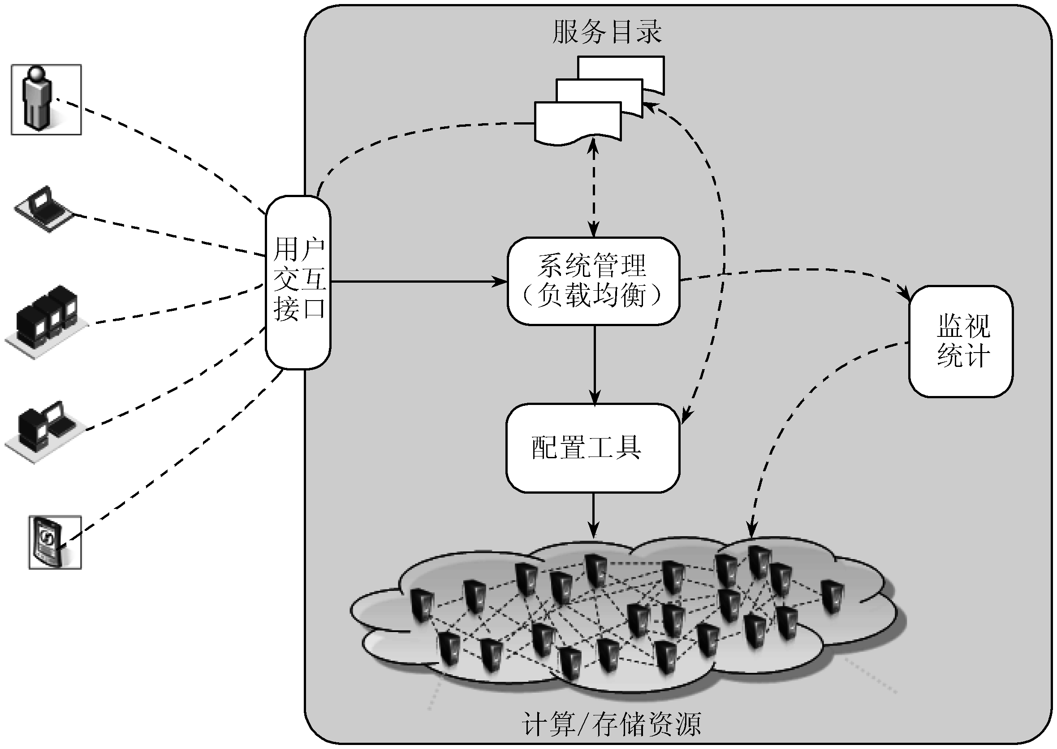
云计算实现机制
简化的IaaS实现机制图
用户交互接口向应用以Web Services方式提供访问接口，获取用户需求。
服务目录是用户可以访问的服务清单。
系统管理模块负责管理和分配所有可用的资源，其核心是负载均衡。
配置工具负责在分配的节点上准备任务运行环境。
监视统计模块负责监视节点的运行状态，并完成用户使用节点情况的统计。

Slide 42
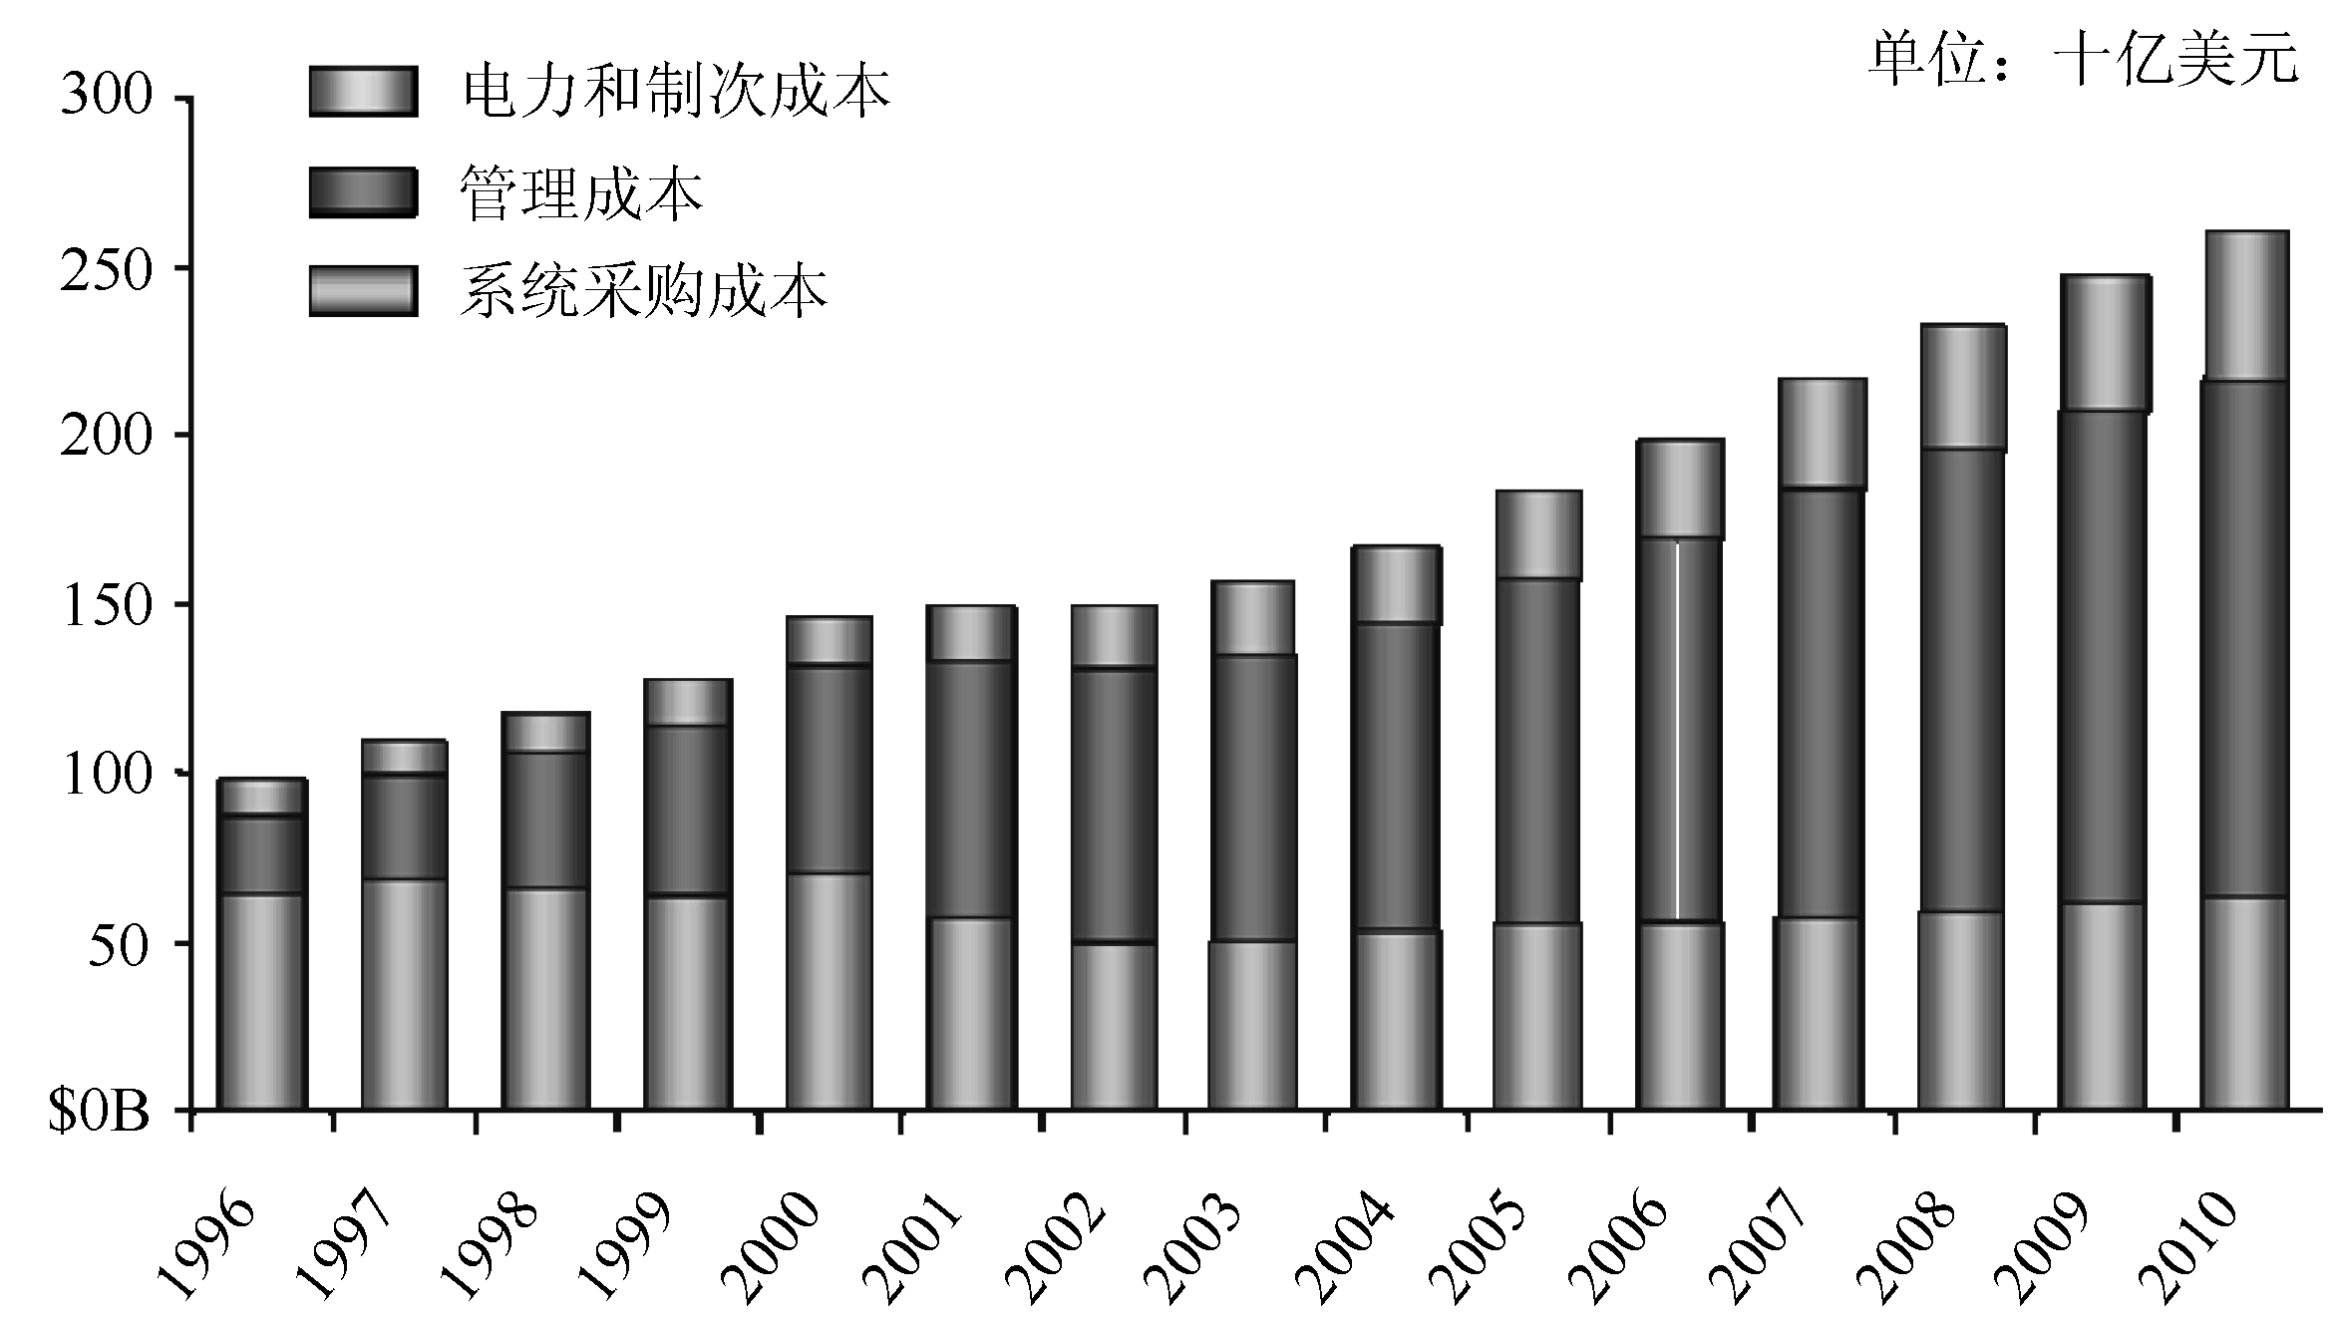
云计算压倒性的成本优势
全球企业IT开销发展趋势
Source: IBM Corporate Strategy analysis of IDC data, Sept. 2007

Slide 43
云计算压倒性的成本优势
中型数据中心和特大型数据中心的成本比较
项目 | 中型数据中心成本 | 特大型数据中心成本 | 比率
网络 | $95 每 Mb/秒/月 | $13 每 Mb/秒/月 | 7.3
存储 | $2.20 每 GB/月 | $0.40 每 GB/月 | 5.7
管理 | 每个管理员约管理140个服务器 | 每个管理员管理1000个服务器以上 | 7.1

Slide 44
云计算压倒性的成本优势
美国不同地区电力价格的差异
价格 | 地点 | 可能的定价原因
3.6美分 | 爱达荷州 | 水力发电，没有长途输送
10.0美分 | 加州 | 电力在电网上长途输送，湾区的输送线有限， 加州不允许煤电
18.0美分 | 夏威夷 | 发电的能源需要海运到岛上

Slide 45
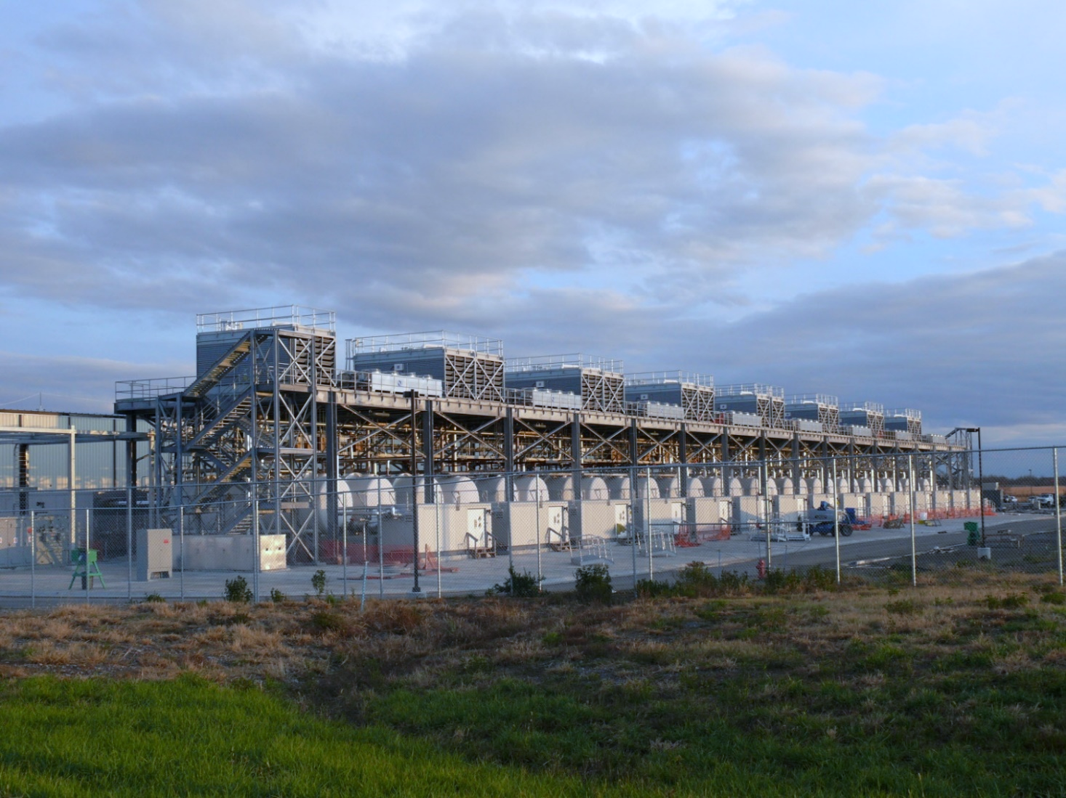
云计算压倒性的成本优势
“信息时代核电站”—Google数据中心

Slide 46
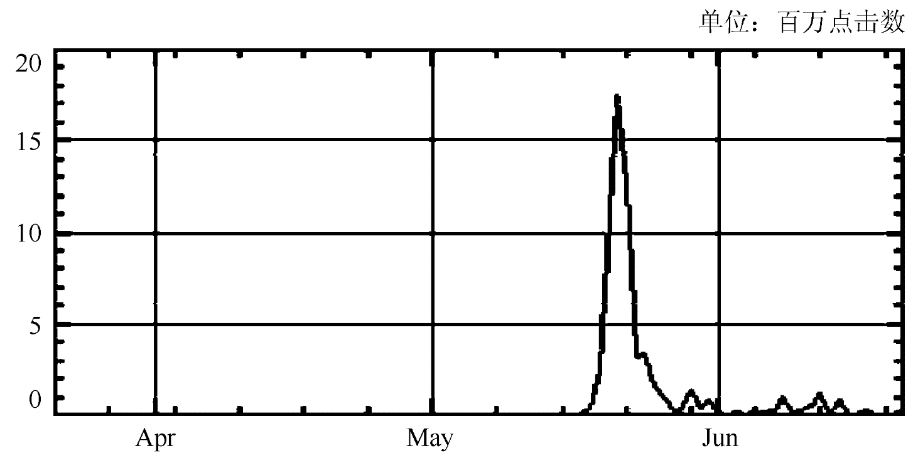
云计算压倒性的成本优势
某典型网站的流量数据
提供弹性的服务，在超大资源池中动态分配和释放资源
云计算平台的规模极大，比较容易平稳整体负载
资源利用率达到80%左右，是传统模式5～7倍

Slide 47
云计算压倒性的成本优势
某典型网站的流量数据
10%~15%
80%
硬件成本
资源利用率
>30倍
成 本
电价
管理费用
节约总成本
5~7倍
云计算将计算变成了大众用得上和用得起的“水和电”

Slide 48
内容
1
云计算背景
2
大数据与云计算
3
数据中心基础

Slide 49
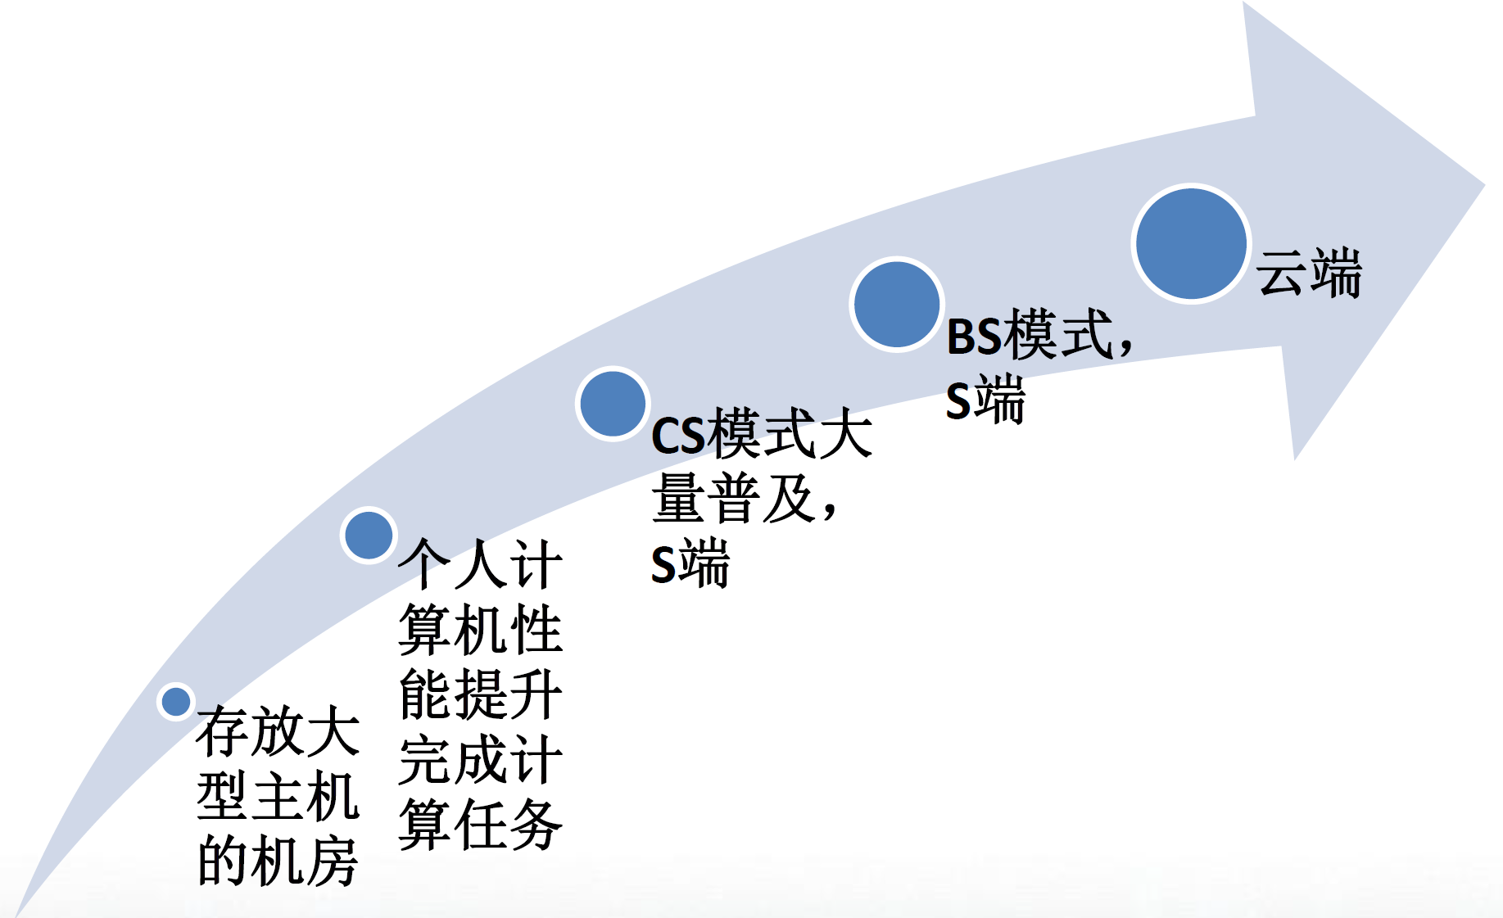
什么是数据中心（Data Center）？
系统上
硬件
支撑系统、计算机设备
软件
程序、服务
逻辑上
建筑设施
房屋、机柜
支撑系统
电力系统、环境调节系统、监控系统
计算机设备
服务器、存储设备、网络设备
信息服务
计算/存储/通信/平台/应用服务

Slide 50
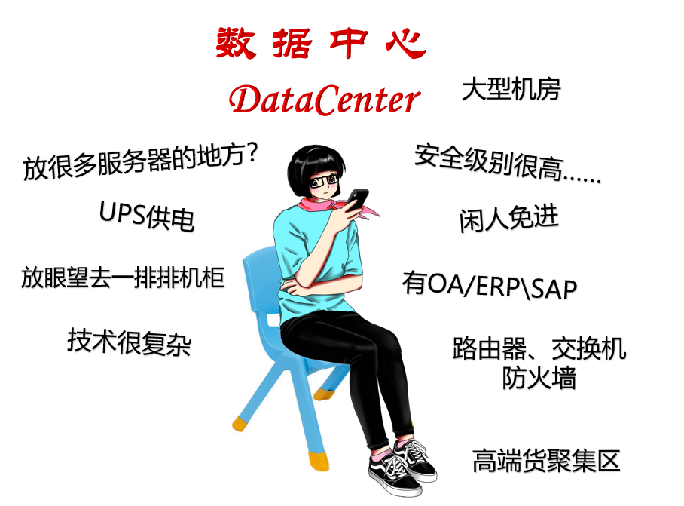
什么是数据中心（Data Center）？
资源池：包括大量的计算设备、存储设备、网络设备。
其他系统：电力供应系统、精密空调、灭火系统、其他防护设备（如避雷系统、防静电地板、监控设施等）
基础设施：作为云计算的关键基础设施，为云服务提供弹性可伸缩的资源。
有一个网络：数据中心网络
将所有的计算/存储/LB/FW等设备连接起来，提供高效的通信服务，为云租户提供高服务质量的云业务。
部署各类应用：云数据中心中运行着各种各样的应用和服务
Internal and external
规模不一，按需建设
SME DC：数十台到数百台设备
Large DC：数千台设备
Ultra Large DC：数万甚至百万台设备，如Google DC

Slide 51



类比：计算机系统 VS 数据中心系统
应用软件
软件
软件资源
软件资源
集群系统、分布式计算、应用系统、……
计算机系统
系统软件
CPU
计算资源
计算资源
集群
Server1
Server2
Server3
Server(n)
硬件
输入/输出
内部总线
网络资源
Ethernet Switch
FC Switch
IP/FC
内存/硬盘
存储资源
存储资源
外部存储
IP SAN
FC SAN
磁带库
计算机系统的构成
数据中心系统的构成

Slide 52
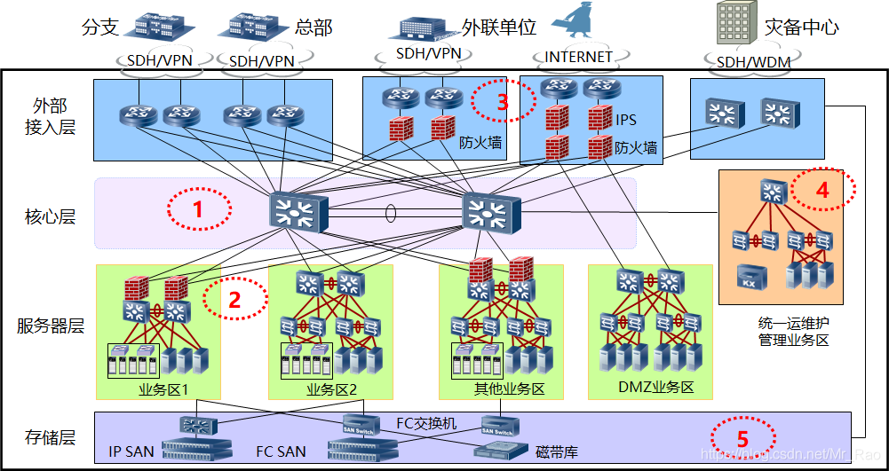


数据中心的构成

Slide 53
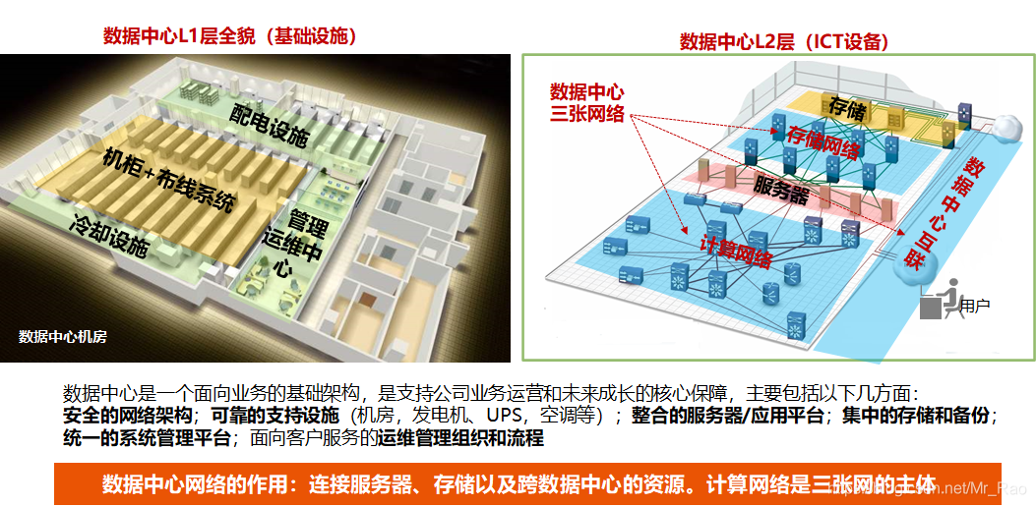

数据中心的构成

Slide 54

数据中心的构成
Data Center Interconnection
Congestion Control
Power Efficiency
Routing Inside the Network
Transport-layer Protocol
Resource Management
Servers
Storage
Other resources
Notes:
Contains servers and data
Cloud computing infrastructure
Has a network: DCN
Efficiently connect servers together to provide peak network performance to tenants.
Runs applications and services
Internal and external
Can have very different sizes
SME datacenter vs. Google

Slide 55
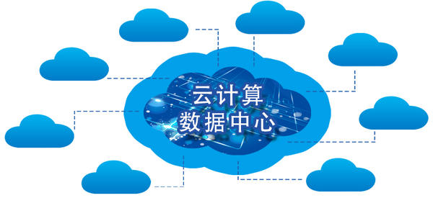
数据中心的定义
维基百科定义：数据中心是一整套复杂的设施。它不仅仅包括计算机系统和其它与之配套的设备（例如通信和存储系统），还包含冗余的数据通信连接、环境控制设备、监控设备以及各种安全装置。
Google定义：数据中心是多功能的建筑物，能容纳多个服务器 以及通信设备。这些设备被放置在一起是因为它们具有相同的对环境的要求以及物理安全上的需求，并且这样放置便于维护”，而“并不仅仅是一些服务器的集合”。
百度百科定义：数据中心是全球协作的特定设备网络，用来在internet网络基础设施上传递、加速、展示、计算、存储数据信息

Slide 56
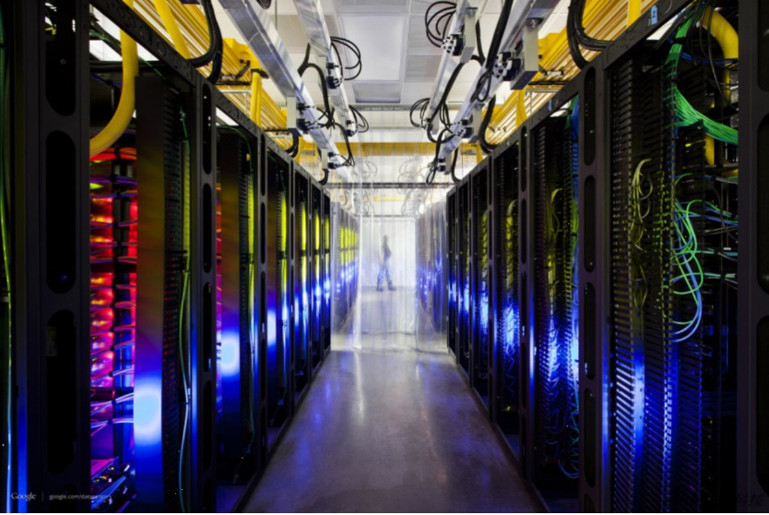
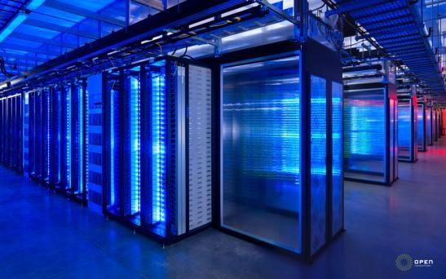
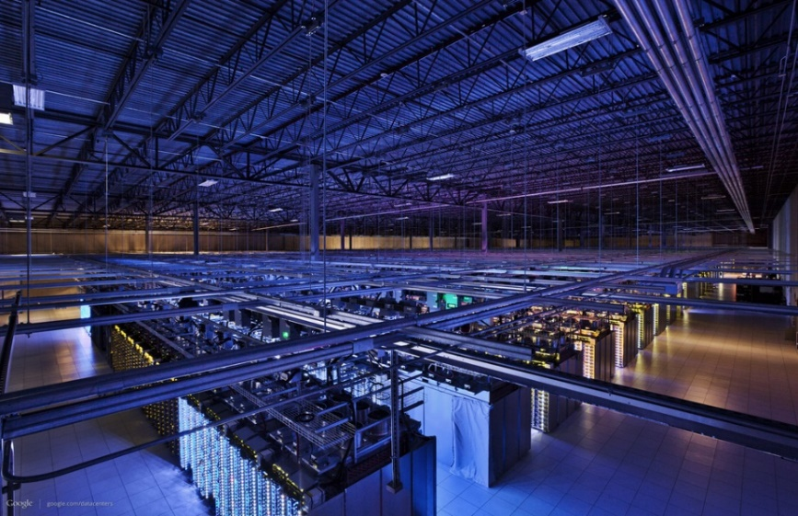
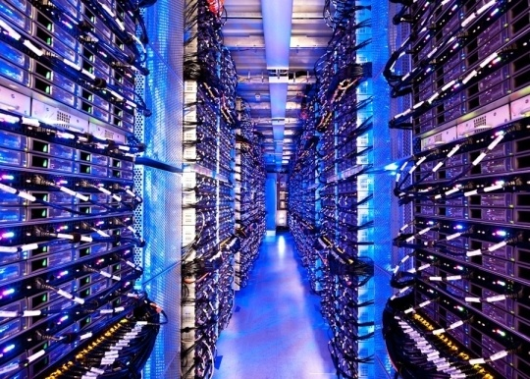
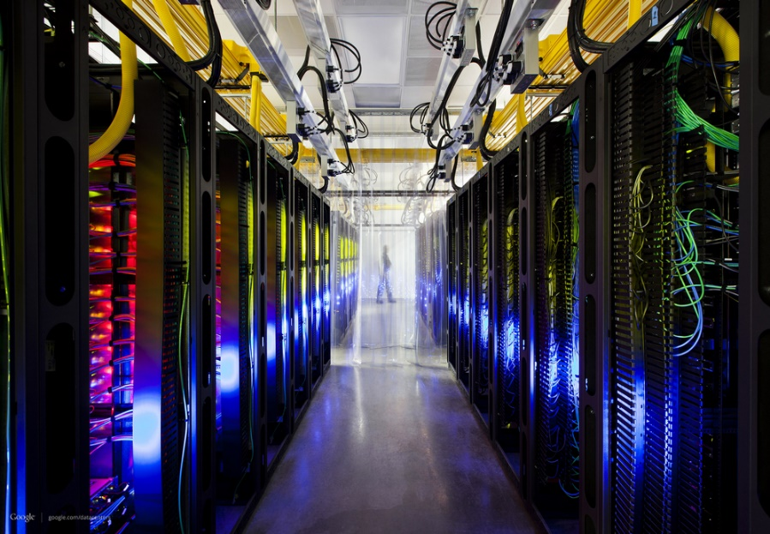
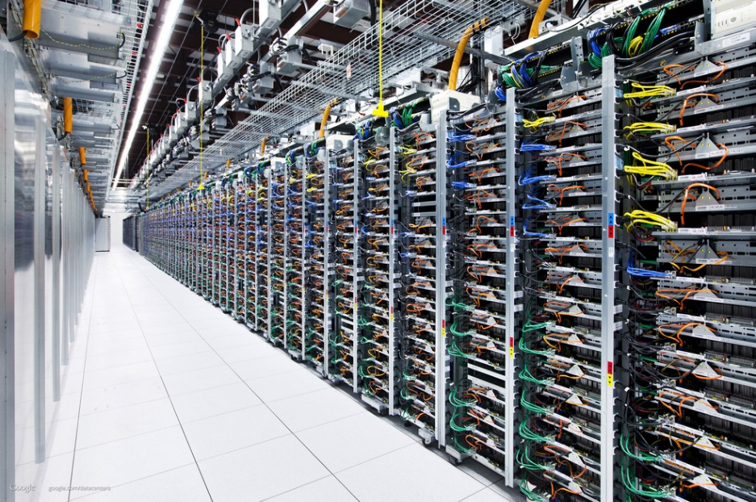
数据中心长什么样？

Slide 57
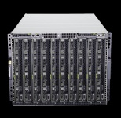
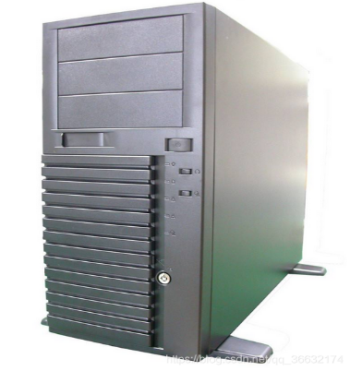
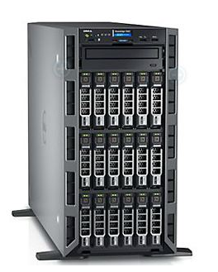
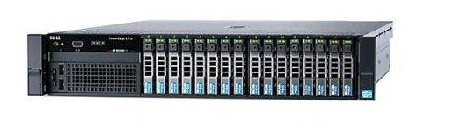
数据中心基础设施：计算设备
塔式服务器
机架服务器
刀片服务器
塔式服务器（Tower Server）是最常见的一种服务器结构类型，它的外形以及结构都跟立式PC差不多，服务器的主板扩展性较强、插槽也多，个头比普通主板大一些。塔式服务器的主机机箱也比标准的ATX机箱要大，一般都会预留足够的内部空间以便日后进行硬盘和电源的冗余扩展。
机架式服务器是为满足企业的密集部署，形成的以19英寸机架作为标准宽度的服务器类型，高度则从1U到数U。
将服务器放置到机架上，不仅有利于日常的维护及治理，也可避免意想不到的故障。机架服务器整洁地排放在机架中，不会浪费空间。
机架式服务器的外形看来不像计算机，而像交换机。
刀片服务器是一种HAHD(高可用高密度)的低成本服务器，是专门为特殊应用行业和高密度计算机环境设计的。
每一块“刀片”实际上就是一块系统母板，类似于一个个独立的服务器。每一个母板运行自己的系统，服务于指定的不同用户群，相互之间没有关联。不过可以使用系统软件将这些母板集合成一个服务器集群。

Slide 58


数据中心基础设施：存储设备
集中式存储 – 磁阵
分布式存储 – 机架服务器

Slide 59





数据中心基础设施：网络设备
盒式路由器
ToR盒式交换机 （1U~2U高度）
CE6800系列，盒式
EoR盒式/框式交换机 （2U~4U高度）
框式核心交换机 （10U以上高度）
框式路由器（10U以上高度）
CE8861，插卡式
CE12808S
NE40E-X8A

Slide 60

硬件设备尺寸度量单位：U
U在服务器领域中特指机架式服务器厚度，是一种表示服务器外部尺寸的单位，是unit的缩略语，具体尺寸由美国电子工业协会(EIA)决定。
规定服务器的尺寸，是为了使服务器保持适当的尺寸以便放在铁质或铝质机架上。机架上有固定服务器的螺孔，将它与服务器的螺孔对好，用螺丝加以固定。
厚度以44.45mm为基本单位。1U就是44.45mm ，2U则是1U的2倍为88.9mm。也就是说，所谓“1U的机架式服务器”，就是外形满足EIA规格、厚度为44.45mm的产品。
适用于服务器、存储设备、网络设备等尺寸度量。
1U = 44.45mm

Slide 61
云数据中心的特征
高设备利用率
绿色节能
采用虚拟化技术进行系统和数据中心整合,优化资源利用率、简化管理
通过先进的供电和散热技术，降低数据中心的能耗
1
2
3
4
高可用性
自动化管理
当网络扩展或升级时，网络能够正常运行，对网络的性能影响不大。
云数据中心应是24×7小时无人值守并可远程管理的。

Slide 62

云数据中心网络部署
传统典型的数据中心网络架构
Core switch
(high-end switches)
组网成本高，对于成本敏感的中小企业，不可接受
1:240
High oversubscription ratio leads to serious
communication bottleneck!
Aggregation Switches
(Enterprise switches)
存在单点故障问题(Single Point of Failure)
1:5 ~ 1:20
1:1
ToR switches
(Commodity switches)
An example of DCN structure adapted from Cisco

Slide 63
云数据中心网络部署
核心
核心
Layer3
核心
Layer2
Layer3
POD1
POD2
POD1
POD2
POD1
POD2
汇聚
汇聚
汇聚
Layer2
STP
iStack
接入
接入
接入
3层架构
方案：Ethernet，STP/MSTP
问题：避免环路，阻塞一半端口，50%端口/链路利用率
3层架构+交换机虚拟集群
方案：交换机采用虚拟集群技术（M-LAG、vPC、CSS/iStack）,所有端口可用，提升组网效率。
问题：L2网络规模小，扩展性差，不满足云化DC大二层（跨POD）需求；无法异厂家堆叠，且可能无法无损升级。
扩展的L2架构
方案：L3功能上移Core交换机。
问题：云化DC东西流量巨大，Core交换机成为瓶颈。

Slide 64
云数据中心网络部署
改进型树架构：FatTree（CLOS架构）
传统DCN架构存在的问题：
High oversubscription ratio: communication bottleneck towards network core.
Poor fault tolerance, and poor network performance.
Low scalability.
Not cost-effective.

Slide 65


云数据中心网络部署
改进型架构：Server-Centric DCN架构（递归定义）
SprintNet
NovaCube

Slide 66
云数据中心网络部署
改进型树架构：Leaf-Spine架构
Overlay Tunnel
SDN Controller
IPBB
Spine
Spine
Spine
Spine
DC GW
ECMP
IP Routing:
OSPF/BGP
IP Fabric
Layer 3
Leaf
Leaf
Leaf
Leaf
Border
Leaf
Border
Leaf
Layer 2
Mgnt Node
Compute Node
Edge Node
Openstack
Server
FW/NAT
MANO
Server
Gateway
OSS
Server
Server

Slide 67
云数据中心网络诉求
“大”：支持数万甚至更多的服务器，百万级的VM接入，远超4K的租户网络；
“低成本水平扩展”：不依赖于高端交换机的纵向扩展，而是采用普通盒式交换机的水平扩展；
“高可靠高冗余”：不存在单点故障问题，设备（包括计算、存储、网络）故障不会影响业务连续性。要有不同层次的容灾和自愈机制。
“位置无关”：逻辑网络和物理网络解耦，支持虚拟机迁移，网络策略跟着VM走（VM aware Network）；
“胖”：云DC内东西流量大（收敛比2:1~7:1），而且能适应收敛比的变化（东西和南北流量可以独立扩容）；
“自动化”：为不同租户动态、按需创建相互隔离的虚拟网络。
“节能环保”：能耗跟流量/业务成线性比例。
1
基于Leaf-Spine的full-mesh可扩展架构；
2
overlay技术实现网络虚拟化，逻辑网络和物理网络解耦
3
基于SDN技术的统一资源调度（集成到CloudOS）

Slide 68
未来云数据中心网络模型：NFV+容器+SDN
外部网络
eBGP/Static
eBGP
VRF
CE
SDN GW
Server
业务层网络
VRF
VRF
VNF
(router)
CE
BD
BD
控制面：eBGP
数据面：L3VPN
主FW
备FW
VRF
业务接入
VNF
(host)
DCGW
BD
双活网关
SDN GW
L3VPN Service
L2/L3 VXLAN
VTEP
L2/L3 VXLAN
CE
SDN GW
L2/L3 VNI
BGP VXLAN EVPN
Server
Overlay层网络
IP ECMP
Spine
VM
L2/L3 VXLAN
CE
VM
控制面：iBGP EVPN
数据面：VXLAN
业务接入
VM
SDN GW
VM
VXLAN
VLAN/QinQ
VTEP
VTEP
VRF
BD
VRF
BD
CE
SDN GW
Spine
物理层网络
VM
CE
OSPF
VM
控制面：OSPF
数据面：IP
SR-IOV
vSwitch
SR-IOV
vSwitch
VM
VM
VM
VM
VM
VM
VM
VM
VM
SDN GW
业务接入
VM
Servers
Servers
IP Fabric

Slide 69
未来云数据中心网络模型：业务灵活编排，网随云动
IPBB
PaaS和SDN Controller协同，SDN感知虚机/容器上下线，自动为虚机/容器配置网络，实现容器间、容器和VM网络及容器和外部网络互通。
虚机容器组网异常复杂，存在很多种组合方案。
I层：SRIOV、OVS、OVS+DPDK；
P层：IPVLAN(Underlay)、OVS(Overlay)、直通；
设计需考虑：P层和I层解耦、性能、资源开销/部署效率、SDN协同程度
虚机/容器IP地址的分配和获取：
IP地址分配：VIM、文件注入…
IP地址获取：DHCP、 ConfigDrive、文件注入、手工…
port安全组及allow-address-pairs；
VNF/VM/Container模板的编排
NSD、VNFD、TOSCA等模板的编排设计，实现自动化上线；
NFVO
DC-R
DC-R
VNFM
Spine
Spine
R
PaaS/K8S
<Canal>
OpenStack
<Neutron>
SDN Controller
NFVI Networks
Leaf
Leaf
Leaf
VTEP
VTEP
VLAN
eth0
eth1
eth0
eth1
BM Container
OPS
Agents
OVS
VTEP
OVS
VTEP
VM
VM Container
IPVLAN/
OVS(Overlay)
C
C
C
C
K8S
Agents

Slide 70

总结：高扩展、虚拟化和自动化推动云数据中心网络发展
高扩展、低成本的物理网络
IP Fabric架构
“世界上没有什么网络问题是加一层(Overlay)不能解决的，如果有，就加两层！”
--- 尼古拉斯.赵四
虚拟化、大二层逻辑网络
基于Overlay逻辑和物理解耦
SDN和Overlay本无关，为了DC网络自动化走到了一起
VM/容器感知和网络自动化
SDN
（集成到Cloud OS）

Slide 71
云数据中心关键技术
序号 | 主要技术 | 学时
1 | 云计算数据中心网络架构 | 6
2 | 云计算数据中心网络协议和绿色计算 | 4
3 | 虚拟化技术：计算/存储/网络虚拟化 | 4
4 | 分布式计算技术：Hadoop/MapReduce | 4
5 | 云资源管理技术：云资源分配及调度技术 | 6
6 | 云平台：OpenStack技术 | 4
7 | 云网自动化技术：软件定义网络SDN | 6
8 | 云网虚拟化技术：网络功能虚拟化NFV | 6
9 | 智能云：云计算+人工智能 | 3
10 | 边缘云：边缘计算/雾计算 | 2

Slide 72
下周Presentation安排
网络架构 | 架构类型 | Presenter | Time
FatTree [1] | Switch-centric，CLOS-based |  | 15 mins
BCube [2] | Server-centric |  | 15 mins
c-Through [3] | Hybrid Architecture |  | 15 mins
[1] Al-Fares, Mohammad, Alexander Loukissas, and Amin Vahdat. "A scalable, commodity data center network architecture." ACM SIGCOMM computer communication review 38.4 (2008): 63-74
[2] Guo, C., G. Lu, D. Li, H. Wu, X. Zhang, Y. Shi, Chen T., Y. Zhang, and Songwu Lu. "BCube: a high performance, server-centric network architecture for modular data centers." In Proceedings of the ACM SIGCOMM 2009 conference on Data communication, pp. 63-74. 2009
[3] Wang, Guohui, David G. Andersen, Michael Kaminsky, Konstantina Papagiannaki, TS Eugene Ng, Michael Kozuch, and Michael Ryan. "c-Through: Part-time optics in data centers." In Proceedings of the ACM SIGCOMM 2010 Conference, pp. 327-338. 2010

Slide 73
Q & A

